Slide 1
概率与秩序5
作者：Kenneth Martin
现收藏于伦敦黑沃德画廊
演讲者：李铭扬

Slide 2
问题
01.
这幅画是什么？？？
Questions
02.
Kenneth Martin又是谁？？？
03.
伦敦黑沃德画廊又是个啥东西？？？
04.
为什么要讲这个？？？

Slide 3
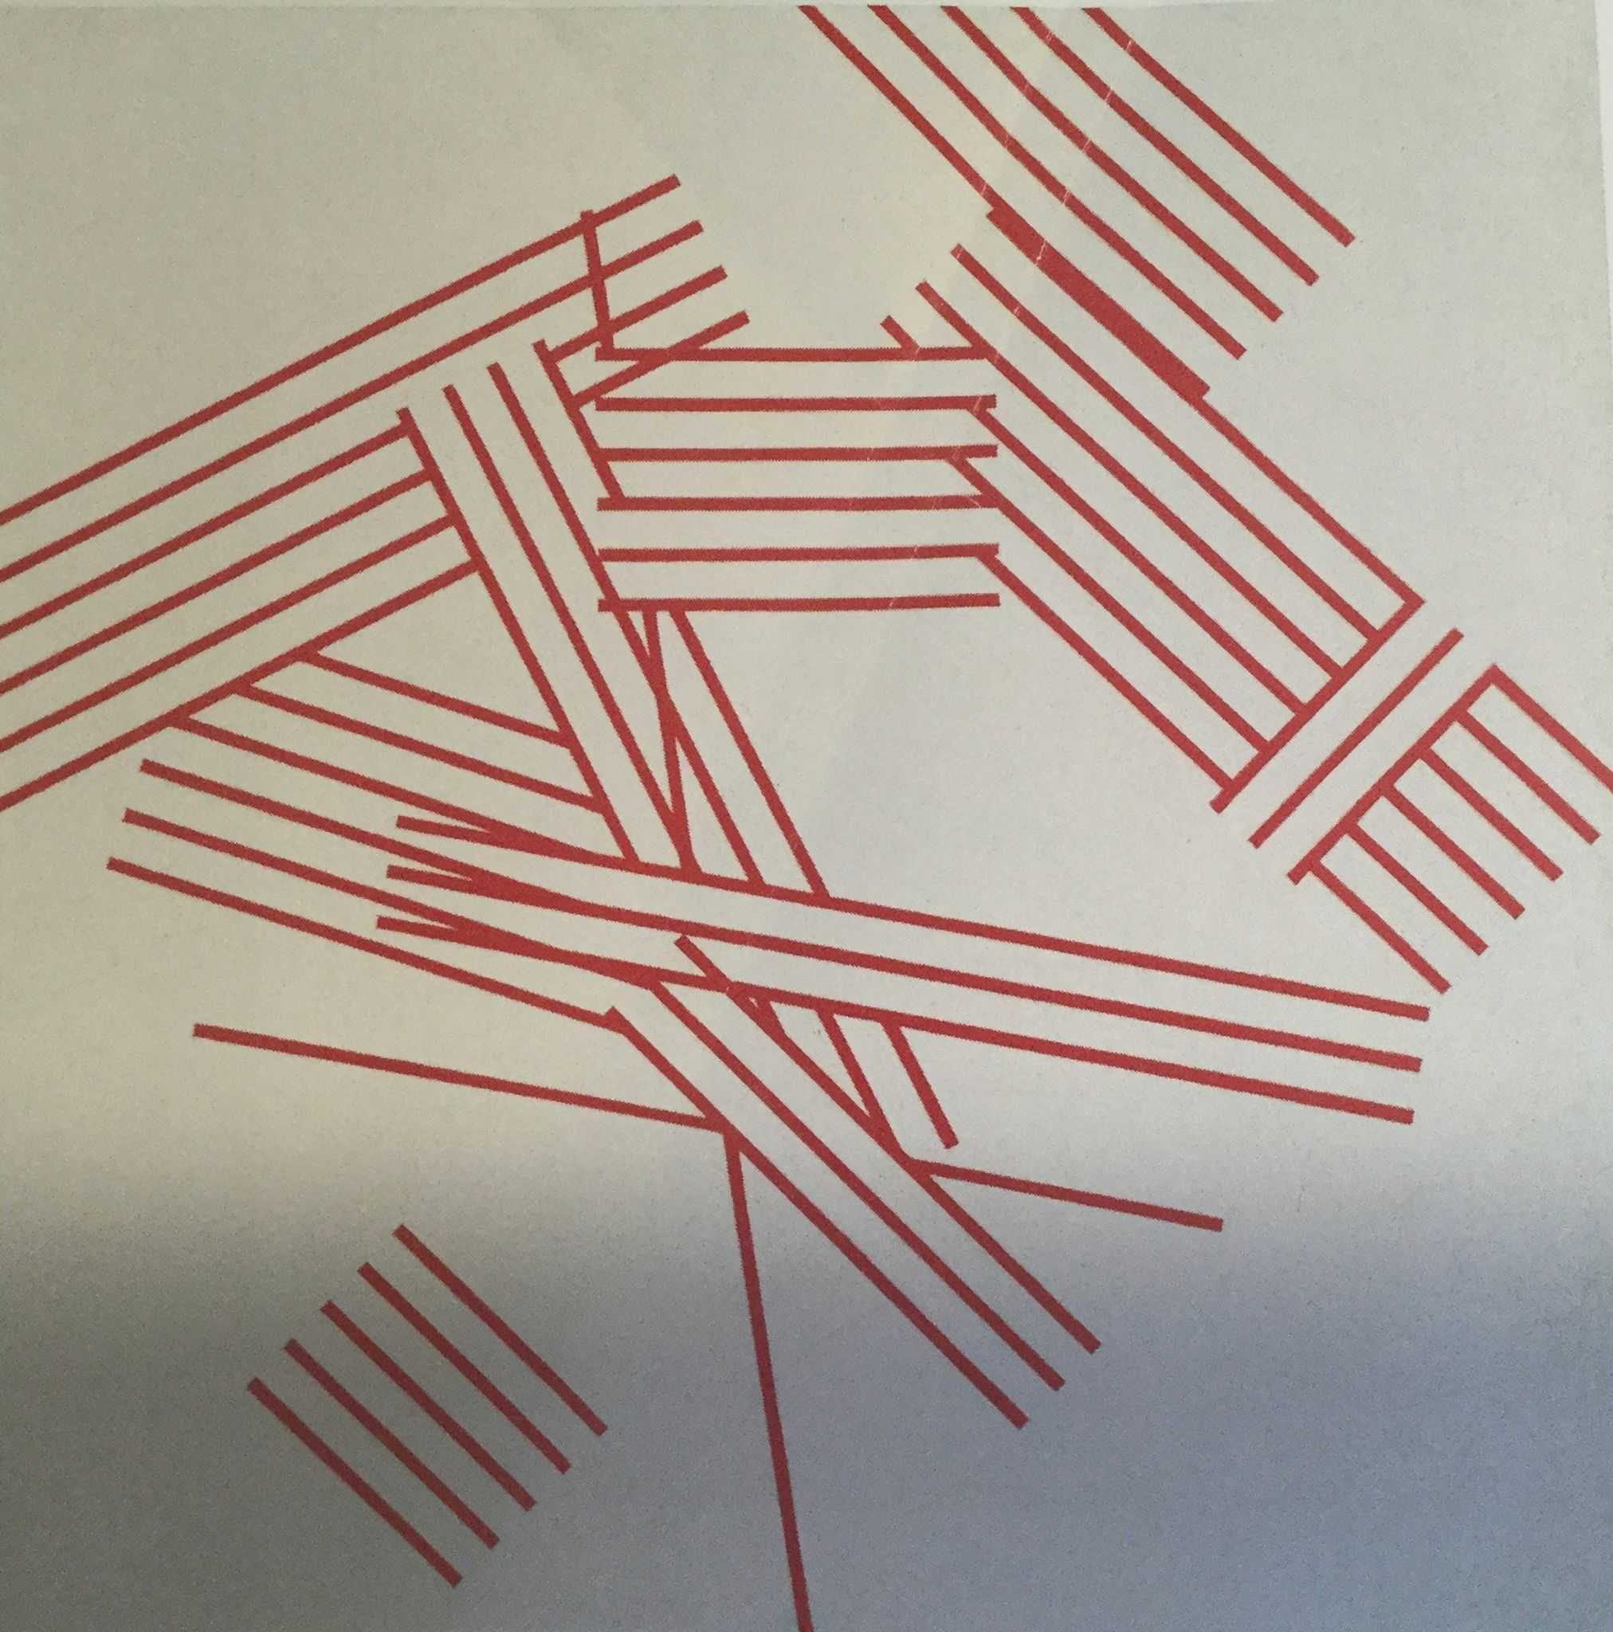
概率与秩序5
布面油画，创作于1970年，大小为122×122（厘米）
1970年前后，Kenneth Martin开始创作“概率与秩序”系列，顾名思义，概率与秩序5便是这个系列里的第5幅画作。
既是一个创作过程的阐述，也是一个有秩序的结构与秩序的。
色彩与线条之间，既是和谐的，也是对立的。

Slide 4
Kenneth Martin
肯尼斯·马丁（1905-1984），英国人，自然主义画家，1950年前开始抽象绘画。
“用序列、单色调和变化韵律的形式创造力量”

Slide 5
伦敦黑沃德画廊
收藏画作大多为1960-2000年的抽象画作
我们所讲的《概率与秩序5》属于其中的艺术委员会收藏馆

Slide 6
那么多画作，
我们了解的算多吗？
我们不了解的又有多少？
请看下面的统计数据~

Slide 7
99.93%
蓝色部分：我们不了解的
空白部分：我们了解的

Slide 8
每一个哪怕是不起眼的艺术，都值得被欣赏 谢谢大家♪(･ω･)ﾉ
↑楼上也是个艺术（逃

